Slide 1

통신판매신고 신청 가이드
담당자: 안민희
전화 070-4323-1879(직통) | 팩스 02.864.4756 | minhee@webmaker21.net | http://www.webmaker21.net
서울특별시 금천구 가산디지털 1로 212 코오롱 디지털타워 애스턴 1406호 | 대표 1688.4750 | 웹메이커21(주)

Slide 2
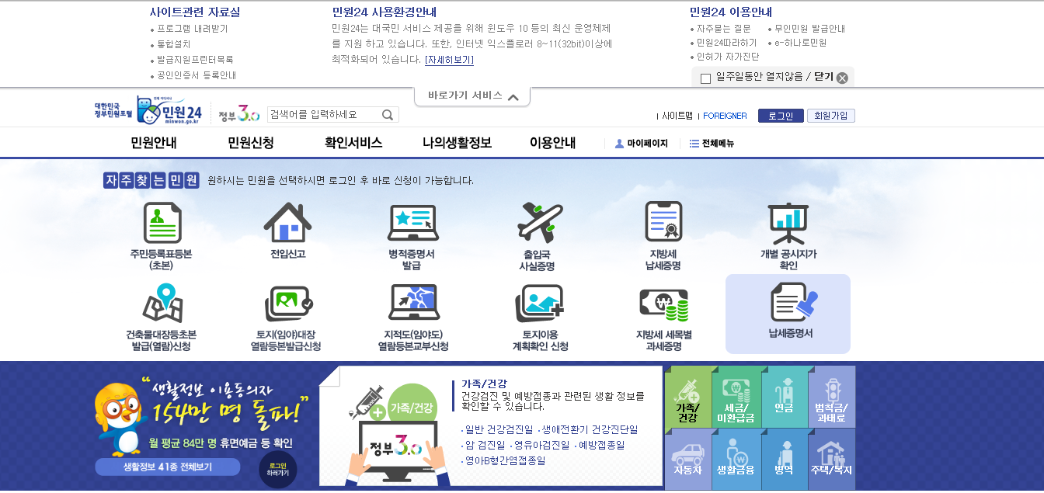
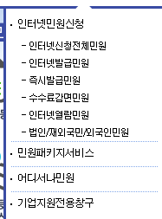
02
통신판매신고 신청 가이드
통신판매신고신청을 하기 위해 민원24홈페이지에 접속해주세요.
신청 URL(아래주소를 클릭해주세요)
http://www.minwon.go.kr/main?a=AA020InfoMainApp
통신판매신고신청 필요 서류 : 공인인증서, 사업자등록증사본 ,구매안전서비스 이용 확인증 (에스크로)
TOTAL WEBSERVICE PROVIDER – [WEBMAKER21]

Slide 3
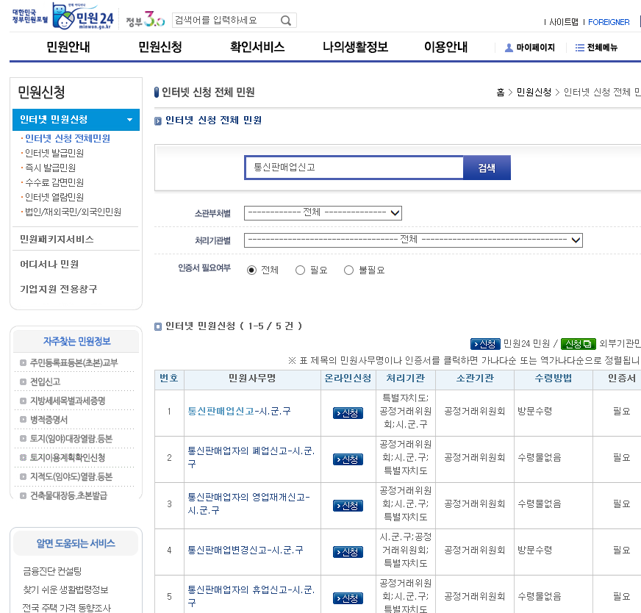
03
통신판매신고 신청 가이드
민원신청-인터넷신청 전체민원을 누른 후, 화면입니다.
1
1. 통신판매업신고를 입력 후 , 검색 클릭해주세요.
2. 하단에 통신판매업신고를 확인 후, 신청해주세요
1
2
2
TOTAL WEBSERVICE PROVIDER – [WEBMAKER21]

Slide 4
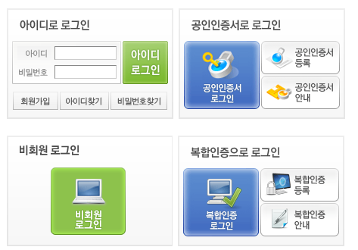
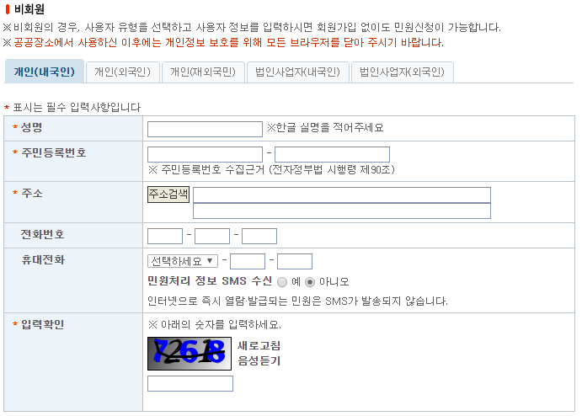
04
통신판매신고 신청 가이드
회원가입화면입니다.
회원이실 경우, 아이디 또는 공인인증서로 로그인 하시면 됩니다.
비회원이실 경우 기본적인 정보입력 후 서비스 이용 가능합니다.
개인/법인 확인해주세요.
TOTAL WEBSERVICE PROVIDER – [WEBMAKER21]

Slide 5
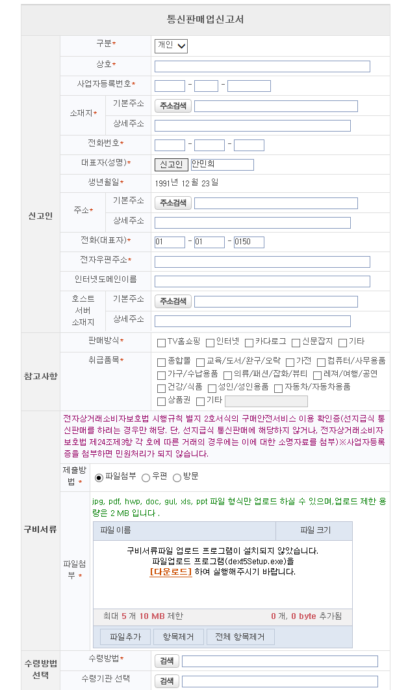
05
통신판매신고 신청 가이드
통신판매업신고서 신청화면입니다.
*표시는 필수 입력사항입니다.
공인인증서가 있어야 신청 가능합니다.
신고증 수령 시 면허세가 부과되는 민원입니다.
1
판매하고자 하는 홈페이지 주소
2
(153-771) 서울 금천구 가산동 569-21 IDC-SMILE 1센터 대륭테크노타워 2차 2층
도로명주소 : 서울시 금천구 가산디지털 1로 33-33
3
사업자등록증과 구매안전서비스이용확인증(에스크로)을 첨부하시면 됩니다.
*구매안전서비스이용확인증(에스크로)는 주거래은행 홈페이지에서 이용확인증 발급이 가능합니다.
TOTAL WEBSERVICE PROVIDER – [WEBMAKER21]

Slide 6
06
쇼핑몰 전자결제 신청 가이드
통신판매업 신고양식을 모두 작성 후, 신청하면 평균 2~3일 정도 소요됩니다.
(신청내역에서 신청상태를 확인할 수 있으며 완료 후 기재하신 휴대폰 번호로 문자가 전송됩니다.
해당 구청에서 통신판매업 신고증 교부를 받으시면 됩니다.)
TOTAL WEBSERVICE PROVIDER – [WEBMAKER21]

Slide 7
궁금하신 내용 있으면 아래로 연락주세요^^.
Thank you ;- )
TEL 070-4323-1879(直) | FAX 02.864.4756 | minhee@webmaker21.net | http://www.webmaker21.net
서울특별시 금천구 가산디지털1로 212 코오롱 디지털타워 애스턴 1406호 웹메이커21(주)

